Slide 1
Działania PGW WP podejmowane po powodzi z września 2024 r. Budowa zbiornika Ścinawa na rzece Ścinawa Niemodlińska w m. Piorunkowice, gm. Korfantów i Prudnik
18.03.2026 r.

Slide 2
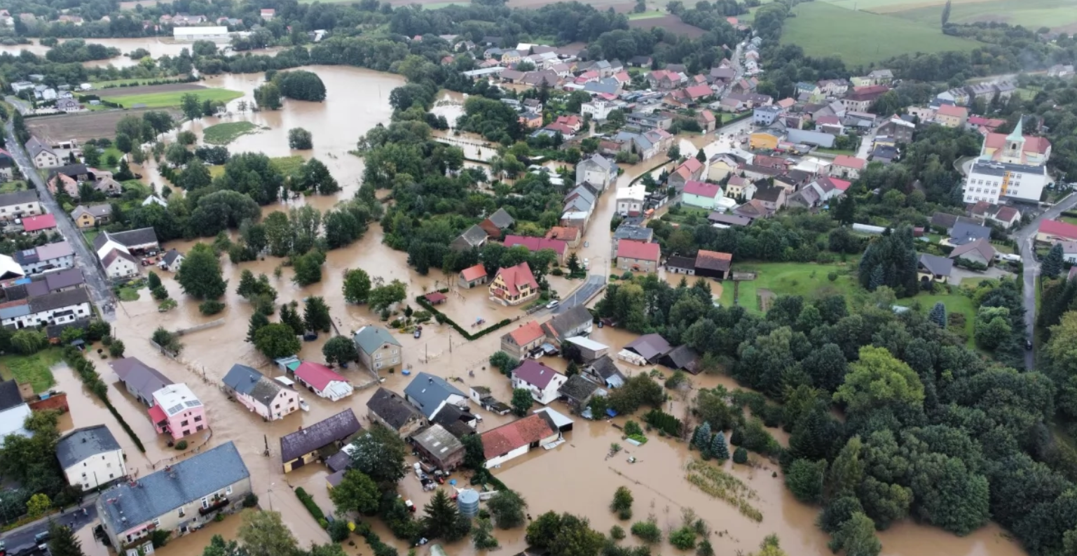
Powódź wrzesień 2024
Łączna wartość zinwentaryzowanych strat powodziowych (RZGW Wrocław, RZGW Gliwice) – 1,2 mld zł Straty w infrastrukturze zarządzanej przez RZGW we Wrocławiu – 650 mln zł Powiat Nyski – 144 mln zł
Wrzesień 2024, Źródło: https://nowinynyskie.com.pl/

Slide 3
Program realizacji zadań związanych z utrzymaniem wód oraz pozostałego mienia Skarbu Państwa związanego z gospodarką wodną
Rok | Łączna wartość zadań | woj. opolskie | woj. dolnośląskie | woj. lubuskie | woj. wielkopolskie
2024 | 49 739 358,00 | 14 300 720,00 | 23 746 821,00 | 7 900 502,00 | 3 791 315,00
2025 | 69 012 404,00 | 16 610 288,00 | 38 497 449,00 | 10 758 959,00 | 3 145 708,00
2026 | 69 500 000,00 | 9 952 126,00 | 47 951 233,00 | 8 354 132,00 | 3 242 509,00
suma | 188 251 762,00 | 40 863 134,00 | 110 195 503,00 | 27 013 593,00 | 10 179 532,00
Rok | Łączna wartość zadań | powiat nyski | powiat opolski | powiat brzeski
2024 | 14 242 365,00 | 12 229 050,00 | 643 880,00 | 1 369 435,00
2025 | 16 176 765,00 | 14 064 477,00 | 598 384,00 | 1 513 904,00
2026 | 9 820 003,00 | 6 291 236,00 | 732 196,00 | 2 796 571,00
suma | 40 239 133,00 | 32 584 763,00 | 1 974 460,00 | 5 679 910,00
Rok | Łączna wartość zadań | Gm. Prudnik | Gm. Korfantów | Gm. Tułowice | Gm. Niemodlin | Gm. Lewin Brzeski
2024 | 271 633,00 | - | 13 078,00 | 13 078,00 | 244 427,00 | 1 050,00
2025 | 1 556 564,00 | 32 344,00 | 32 344,00 | 91 000,00 | 313 636,00 | 1 087 240,00
2026 (39) | 1 831 473,00 | - | - | - | 238 973,00 | 1 592 500,00
suma | 3 659 670,00 | 32 344,00 | 45 422,00 | 104 078,00 | 797 036,00 | 2 680 790,00

Slide 4
Usuwanie szkód po powodzi w latach 2024 - 2026
Rok | Łączna wartość zadań | woj. opolskie | woj. dolnośląskie | woj. lubuskie | woj. wielkopolskie
2024 | 72 300 159,00 | 15 687 761,00 | 55 184 940,00 | 1 427 458,00 | -
2025 | 211 826 509,00 | 76 002 520,00 | 131 418 390,00 | 4 082 306,00 | 323 293,00
2026 | 120 000 000,00 | 10 425 739,00 | 76 674 261,00 | 32 900 000,00 | -
suma | 404 126 668,00 | 102 116 020,00 | 263 277 591,00 | 38 409 764,00 | 323 293,00
Rok | Łączna wartość zadań | powiat nyski | powiat opolski | powiat brzeski
2024 | 15 647 229,00 | 10 823 056,00 | 201 213,00 | 4 622 960,00
2025 | 76 002 520,00 | 73 836 939,00 | 122 795,00 | 2 042 786,00
2026 | 10 244 000,00 | 9 398 000,00 | 270 000,00 | 576 000,00
suma | 101 893 749,00 | 94 057 995,00 | 594 008,00 | 7 241 746,00
Rok | Łączna wartość zadań | gmina Prudnik | gmina Korfantów | gmina Tułowice | Gmina Niemodlin | gmina Lewin Brzeski
2024 | 4 326 027,00 | - | - | - | - | 4 326 027,00
2025 | 1 530 000,00 | - | - | - | 30 000,00 | 1 500 000,00
2026 | 1 021 000,00 | 135 000,00 | 476 000,00 | 130 000,00 | 140 000,00 | 140 000,00
suma | 6 877 027,00 | 135 000,00 | 476 000,00 | 130 000,00 | 170 000,00 | 5 966 027,00

Slide 5
Usuwanie szkód po powodzi_zadania zaplanowane na 2026 r. Powiat Nysa
Powiat | Gmina | Nazwa zadania | Szacowana wartość zadania
nyski | Nysa | Usuniecie rumoszu z rzeki Nysy Kłodzkiej wraz z umocnieniem brzegów narzutem kamiennym na wlocie do zbiornika Nysa | 1 779 000,00
nyski | Nysa | Wyczyszczenie przepławki , komór spoczynkowych , części wlotowej i odcinka Bielawki wraz z wywozem wydobytego materiału i remontem uszkodzonych elementów przepławki i przylegającego rowu opaskowego na ZW Nysa | 1 000 000,00
nyski | Nysa | Przywrócenie sprawności monitoringu i oświetlenia przepławki na ZW Nysa | 800 000,00
nyski | Nysa | Przywrócenie pełnej sprawności technicznej bariery i systemu wypłaszania ryb zainstalowanej na WG i WD budowli zrzutowej ZW Nysa | 1 200 000,00
nyski, opolski, brzeski | Paczków, Głuchołazy, Łambinowice, Tułowice, Niemodlin, Otmuchów, Lewin Brzeski | Udrożnienie i odbudowa rzek i cieków w administracji NW Otmuchów Etap I | 4 646 738,87
nyski | Nysa | Udrożnienie cieków w gm. Nysa | 700 000,00
nyski | Nysa | Udrożnienie potoku Pluta w gm. Nysa | 100 000,00
nyski | Skoroszyce | Udrożnienie rzek i cieków w gm. Skoroszyce | 200 000,00
 |  | suma | 10 425 738,87

Slide 6
Usuwanie szkód po powodzi_zadania zaplanowane na 2026 r. Powiat Nysa
Udrożnienie i odbudowa rzek i cieków w administracji NW Otmuchów Etap I
Lp. | Opis | Powiat | Wartość brutto
1 | Udrożnienie i przywrócenie funkcjonalności cieków na terenie gminy Grodków | brzeski | 436 000,00
2 | Udrożnienie i przywrócenie funkcjonalności cieków na terenie gminy Łambinowice | nyski | 320 000,00
3 | Udrożnienie i przywrócenie funkcjonalności cieków na terenie gminy Korfantów | nyski | 476 000,00
4 | Udrożnienie i przywrócenie funkcjonalności cieków na terenie gminy Pakosławice | nyski | 638 000,00
5 | Udrożnienie i przywrócenie funkcjonalności cieków na terenie gminy Prudnik | prudnicki | 135 000,00
6 | Udrożnienie i przywrócenie funkcjonalności cieków na terenie gminy Skoroszyce | nyski | 332 000,00
7 | Udrożnienie i przywrócenie funkcjonalności cieków na terenie gminy Paczków | nyski | 140 000,00
8 | Udrożnienie i przywrócenie funkcjonalności cieków na terenie gminy Nysa | nyski | 490 000,00
9 | Udrożnienie i przywrócenie funkcjonalności cieków na terenie gminy Otmuchów | nyski | 230 000,00
10 | Udrożnienie i przywrócenie funkcjonalności cieków na terenie gminy Lewin Brzeski | brzeski | 140 000,00
11 | Udrożnienie i przywrócenie funkcjonalności cieków na terenie gminy Niemodlin | opolski | 140 000,00
12 | Udrożnienie i przywrócenie funkcjonalności cieków na terenie gminy Tułowice | opolski | 130 000,00
13 | Udrożnienie i przywrócenie funkcjonalności cieków na terenie gminy Głuchołazy | nyski | 993 000,00
 |  | suma | 4 600 000,00

Slide 7
Usuwanie szkód po powodzi_Decyzje nakazowe WINB
Zadania nakazowe w Programie utrzymania _ zrealizowane
Rok | Łączna wartość zadań | opolskie | dolnośląskie | lubuskie | wielkopolskie
2024 | 13 717 708,00 | 10 596 037,00 | 3 121 671,00 | - | -
2025 | 16 235 937,00 | 7 428 925,00 | 5 022 267,00 | 3 784 745,00 | -
2026 | 14 070 867,00 | - | 14 070 867,00 | - | -
Zadania nakazowe woj. opolskie w Programie utrzymania
Rok | nazwa zadania | wartość zadania | status zadania
2024-2025 | Remont skarpy odwodnej Zbiornika Wodnego Otmuchów | 6 938 525,74 | zakończone
2024 | Remont stopnia rzeki Białej Głuchołaskiej w km 16+283 w miejscowości Bodzanów | 392 818,61 | zakończone
2024 | Ekspertyza zniszczonego stopnia w km 10+352 na rz. Biała Głuchołaska zgodnie z decyzją WINB Opole | 202 876,20 | zakończone
2025 | Ekspertyzy wałów przeciwpowodziowych objętych decyzjami WINB na terenie ZZ Nysa | 490 742,00 | zakończone

Slide 8
Budowa zbiornika Ścinawa na rzece Ścinawa Niemodlińska w m. Piorunkowice, gm. Korfantów i Prudnik
Zadanie ujęte zostało w następujących dokumentach: Ustawie z dnia 13 lipca 2023 r. o rewitalizacji rzeki Odry, Programie przeciwdziałania skutkom suszy, załącznik nr 3, poz. 177, Programie przeciwdziałania niedoborowi wody, załącznik nr 4, poz. 376. Studium Ochrony Przed Powodzią Zlewni Rzeki Nysy Kłodzkiej Poniżej Wodowskazu Bardo. Koncepcje zabezpieczenia przed powodzią dolin rzek: Nysa Kłodzka, Biała Głuchołaska, Ścinawa Niemodlińska, Budzówka_2007, Program redukcji ryzyka powodziowego w zlewni Nysy Kłodzkiej_2025 Ponadto zadanie znajduje się w dokumentach planistycznych jednostek samorządów terytorialnych: Plan zagospodarowania przestrzennego województwa opolskiego, Plan zagospodarowania przestrzennego gminy Korfantów Studium uwarunkowań i kierunków zagospodarowania przestrzennego gminy Prudnik i Zintegrowanej strategii rozwoju obszarów wiejskich gminy Korfantów i Prudnik.

Slide 9
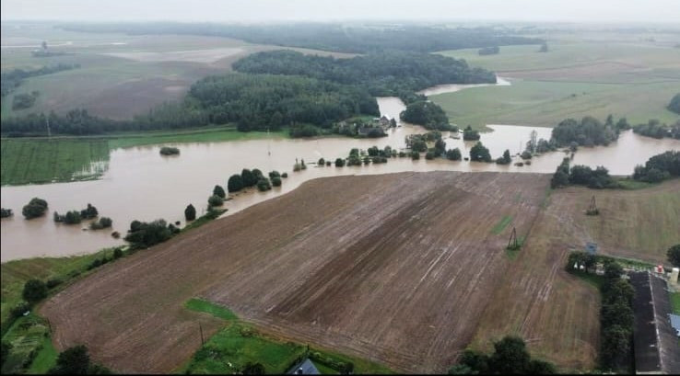
Budowa zbiornika Ścinawa na rzece Ścinawa Niemodlińska w m. Piorunkowice, gm. Korfantów i Prudnik
PPI nr Id 1141 Zakres inwestycji: opracowanie dokumentacji projektowej wraz z uzyskaniem decyzji administracyjnych; regulacja spraw własnościowych; pełnienie nadzorów oraz wykonanie robót budowlanych polegających na budowie zbiornika wielofunkcyjnego na rz. Ścinawa Niemodlińska w km 50+000 na prawostronnym dopływie rz. Nysa Kłodzka. Szacowana wartość inwestycji wg. PPI 180 000 000,00 zł, w tym, m.in.: opracowanie dokumentacji projektowej 5-10 mln zł, regulacja spraw własnościowych 5 mln zł.
Parametry techniczne zbiornika (koncepcja 2024): powierzchnia zlewni przekroczy w przekroju zapory A=62,5 km² rzędna NPP – 239,80 m n.p.m., rzędna MaxPP – 240,30 m n.p.m., pow. zalewu przy NPP – 88 ha, objętość NPP – 1 700 000 m³, średnia głębokość – 1,9 m, wysokość piętrzenia hnorm – 10,5 m
Wrzesień 2024 Źródło: https://nto.pl/

Slide 10
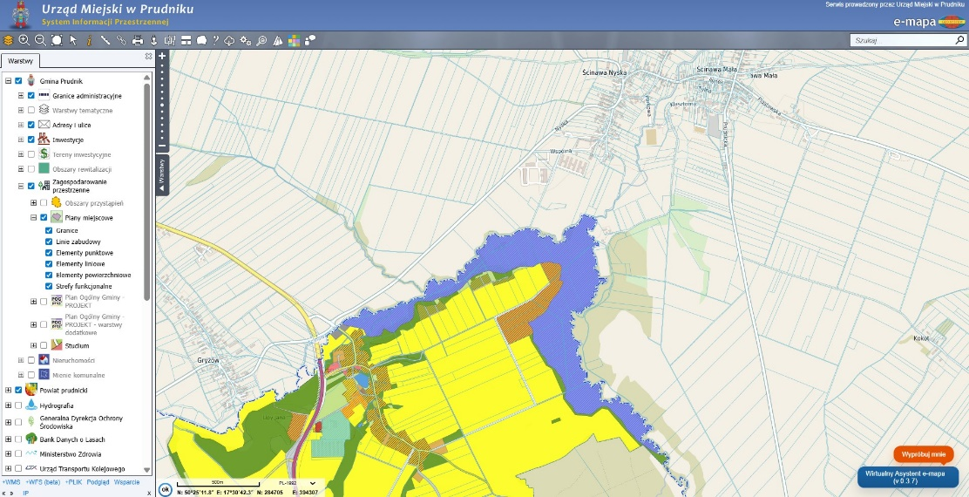
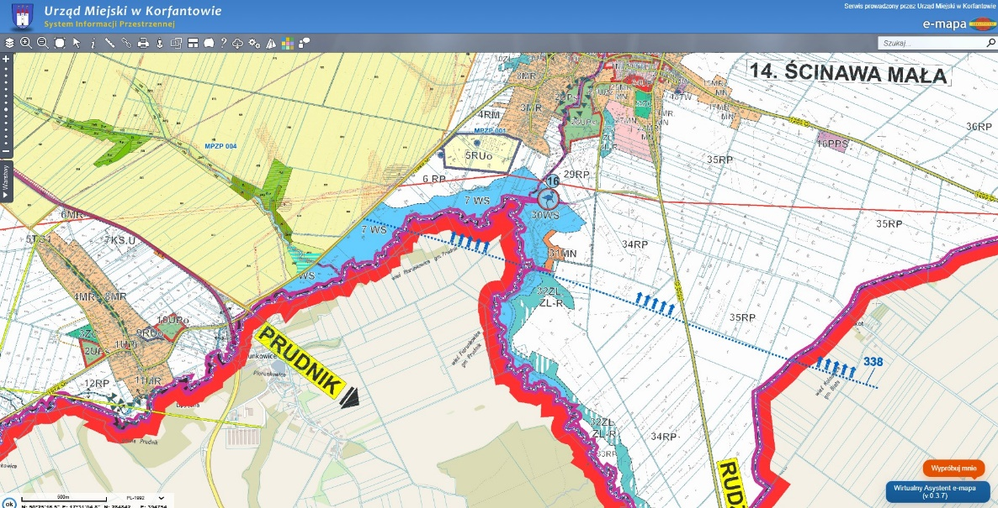
Budowa zbiornika Ścinawa na rzece Ścinawa Niemodlińska w m. Piorunkowice, gm. Korfantów i Prudnik
16.01.2026 r. złożono do Ministerstwa Infrastruktury wniosek o uruchomienie środków z rezerwy celowej dla zapewnienia realizacji zadań wynikających z ustawy z dnia 13 lipca 2023 r. o rewitalizacji rzeki Odry (m.in. zb. Mora, zb. Ścinawa Niemodlińska). Harmonogram: Potwierdzenie finansowania, wybór wykonawcy dokumentacji projektowej: 2026, Prace projektowe: 2027-2028, Wybór wykonawcy robót budowlanych, Budowa zbiornika: 2028-2031
MPZP

Slide 11
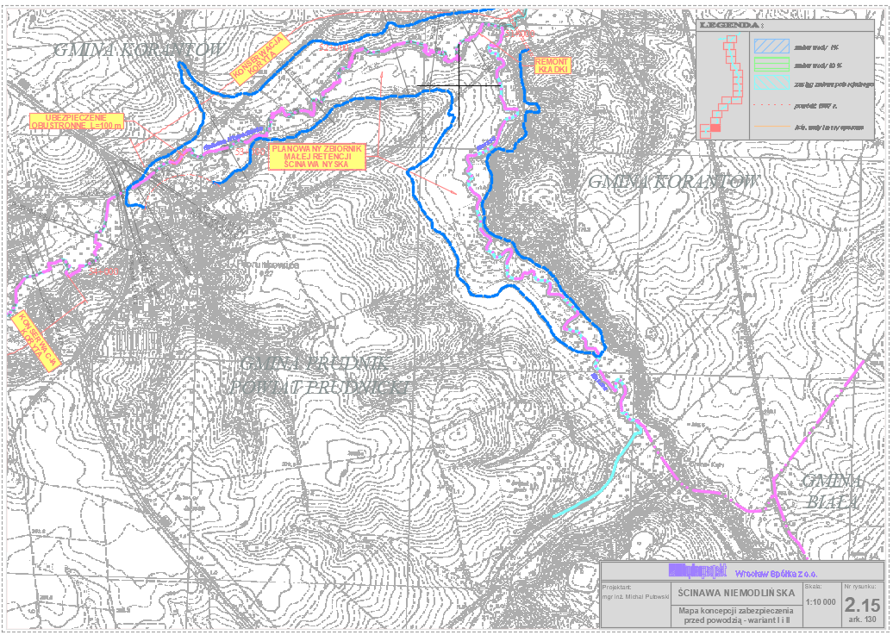
Koncepcje zabezpieczenia przed powodzią dolin rzek: Nysa Kłodzka, Biała Głuchołaska, Ścinawa Niemodlińska, Budzówka_2007
Dziękuję za uwagę Jacek Drabiński – Z-ca Dyrektora ds. Ochrony Przed Powodzią i Suszą RZGW we Wrocławiu

